Slide 1
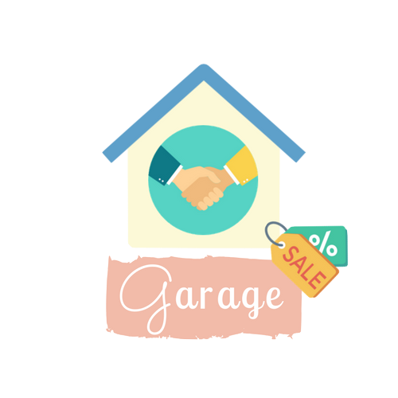
Computación móvil
Presentación app Android:
GarageSale
Tobias Deissler
Maria Jose Ventura

Slide 2
Indice
Propósito
Mockups
Herramientas utilizadas
Estructura de la base de datos
Conexión cliente-base de datos
Flujo de datos
Volley Google
Librerías utilizadas
Problemas mayores
Demo
Preguntas

Slide 3

Propósito
GarageSale es una aplicación de subasta sencilla.
Permite comprar y vender productos usados a buen precio en base a las ofertas que sugieren los compradores.
Existe determinado tiempo para que los compradores miren el producto y sugieran un precio.
A lo largo de ese tiempo los compradores podrán ver la oferta mas alta ya que,
la persona que se quedara con el producto al final es la que ofrezca un precio mas alto.
Orientamos la aplicación a un sistema sencillo pero completo para aprender
a utilizar un web service que nos permita hacer las tres tareas
básicas: añadir, eliminar y modificar.

Slide 4
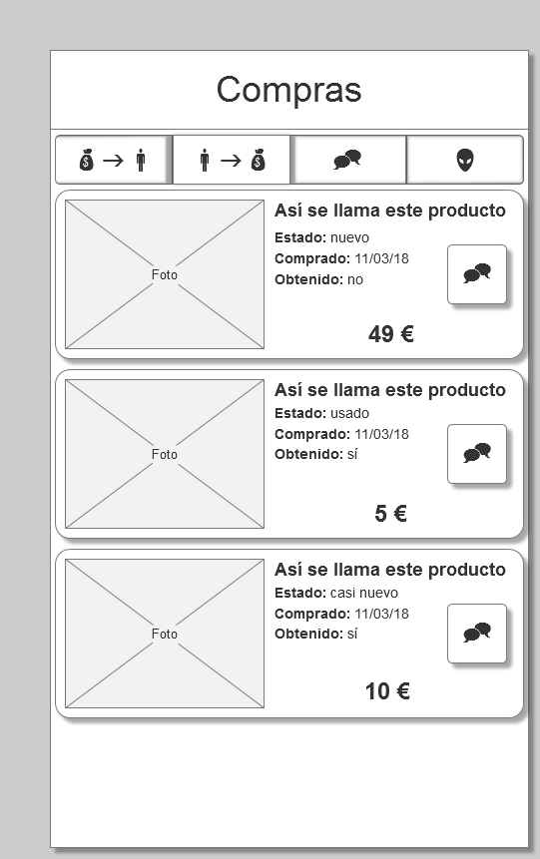
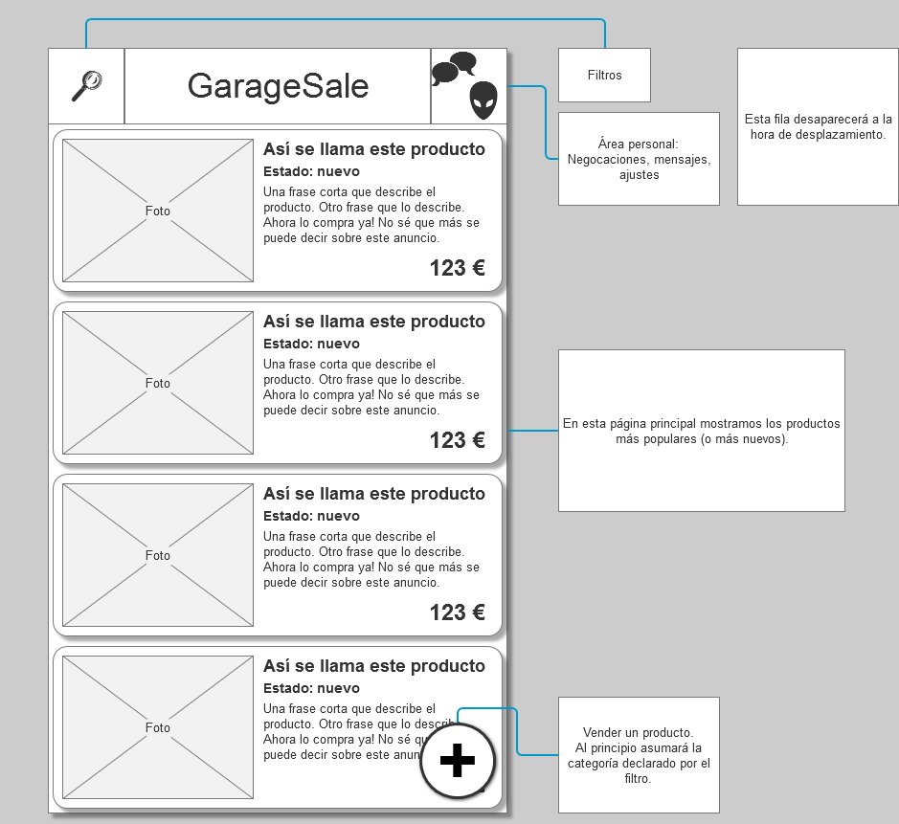
Mockups
Utilizamos el programa “ ” para el diseño básico de la aplicación.
Aunque nos basamos en ellos, hemos mejorado considerablemente la UI.
Area personal - “Mis compras”
Vista principal - Listado de ofertas

Slide 5
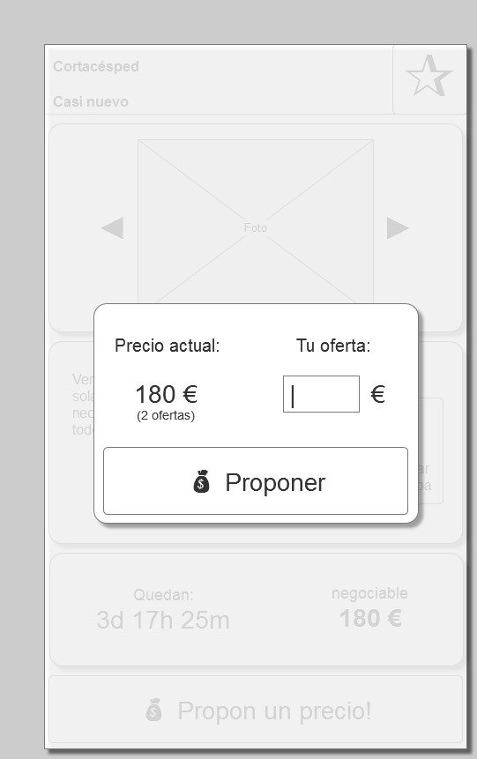
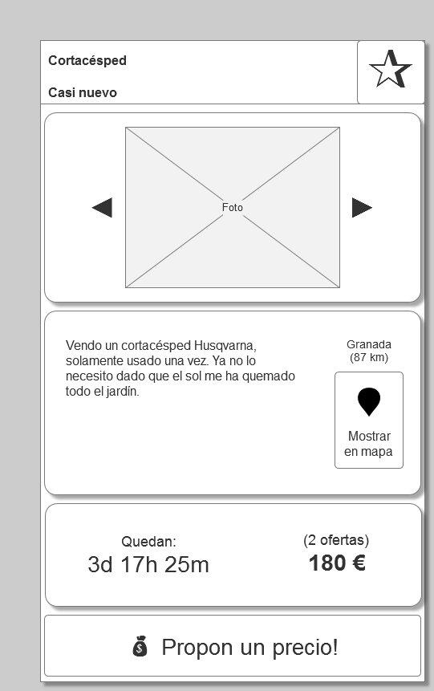
Proponer un precio sobre la oferta
Ver el detalle de una publicación

Slide 6

Herramientas utilizadas
Desarrollamos en Java, el lenguaje nativo que utiliza Android.
Hemos hecho uso de Android Studio.
Creamos una aplicación android que consume los datos de un servidor externo a través
de Php, Mysql y Json.
Creamos un Web Service y las implementaciones Php necesarias para realizar operaciones sobre una
base de datos en Mysql a través de peticiones GET y POST.
Para desarrollar la aplicación utilizamos el entorno de desarrollo XAMPP
Provee:
servidor Apache local
el intérprete de Php
el gestor Mysql
“Es un software que integra todo en una sola aplicación”
Creamos una nueva base de datos en la aplicación phpMyAdmin que te otorga la distribución XAMPP.

Slide 7

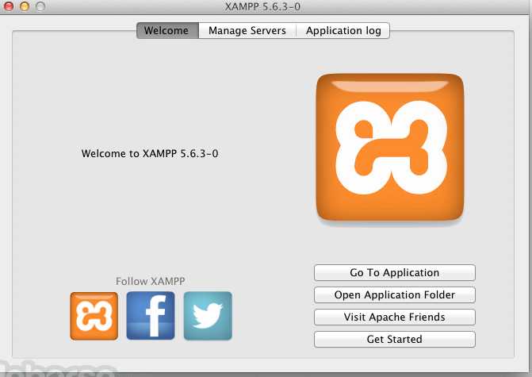
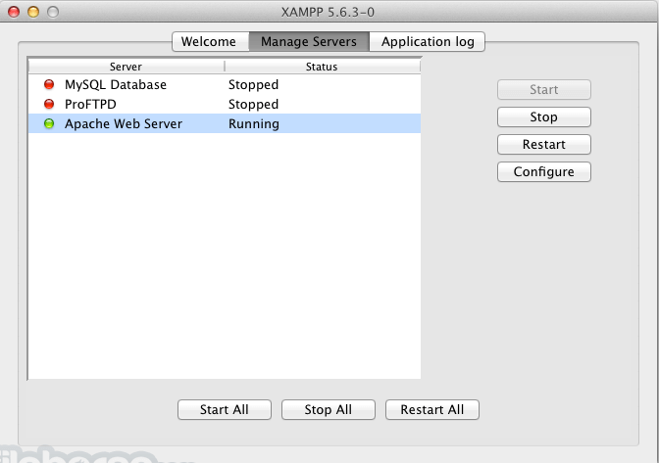
Qué es XAMPP?
XAMPP es un servidor independiente de plataforma de código libre.

Slide 8


Ventajas
Te permite instalar de forma sencilla Apache en tu propio ordenador, sin importar tu sistema operativo.
Uso gratuito.
XAMPP te permite probar tu trabajo (apps) en tu propio ordenador sin necesidad de
tener que accesar a internet.
Muy fácil de instalar y las configuraciones son mínimas o inexistentes
Desventajas
Seguridad: Xampp no es para uso en producción, sólo es un entorno de desarrollo local.
Está configurado lo más abierto posible, permitiendo que el desarrollador trabaje sin restricciones.
Por ejemplo:
El administrador de MySQL (root) no tiene contraseña.

Slide 9

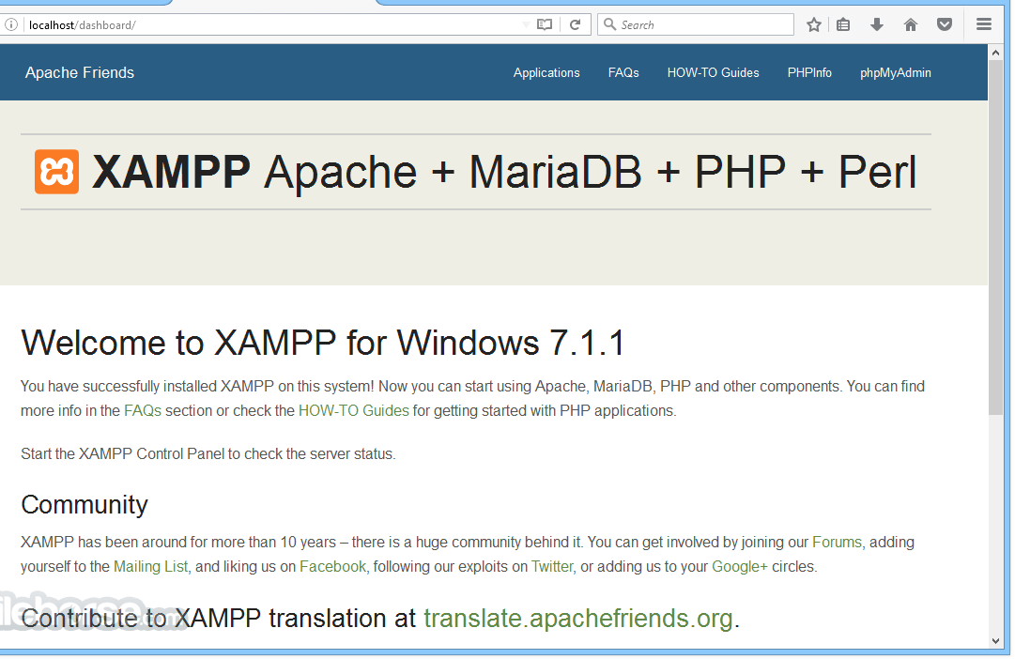
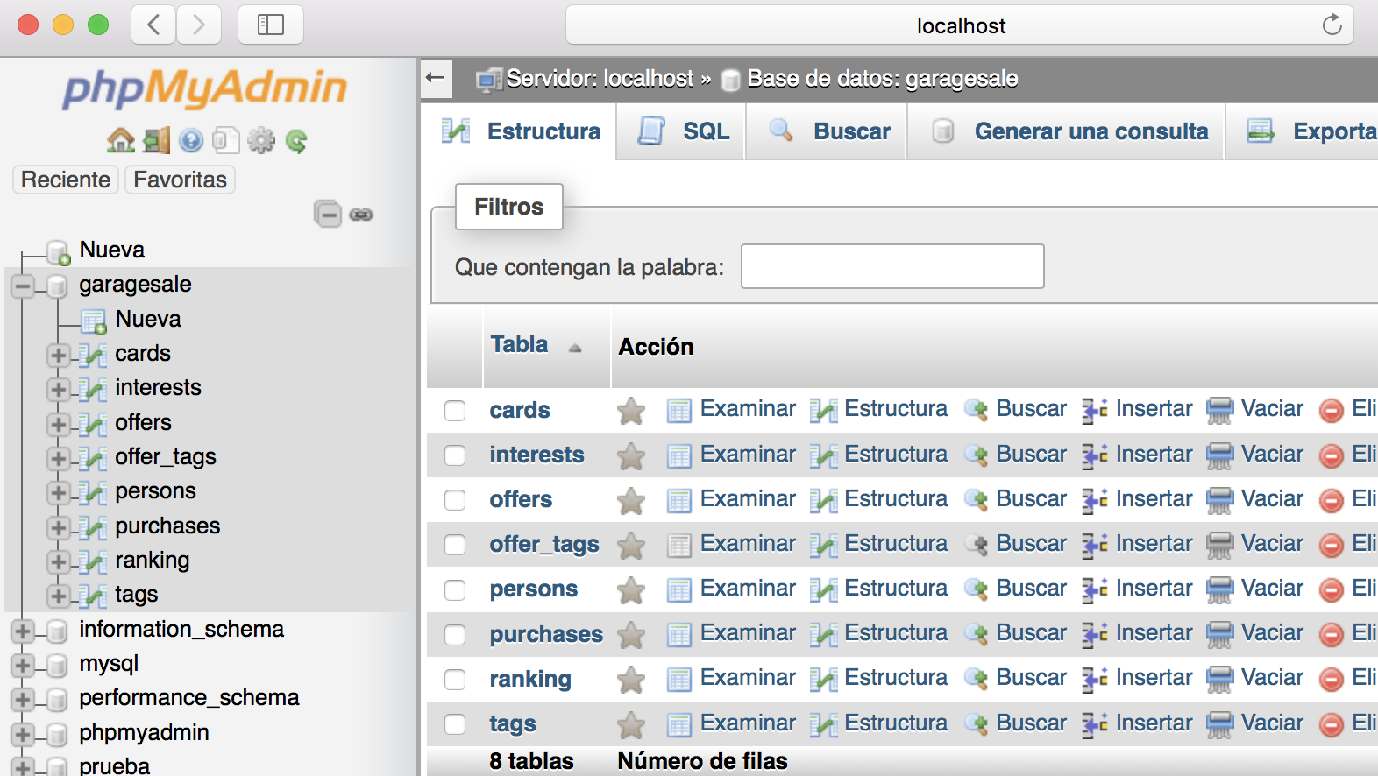
Estructura de la
base de datos
Creamos las respectivas clases que mapean la estructura de la tablas de la base de datos.
El objetivo de ello es proveerlas de comportamientos de :
Inserción, actualización, eliminación y consulta a través de la conexión a la base de datos.

Slide 10
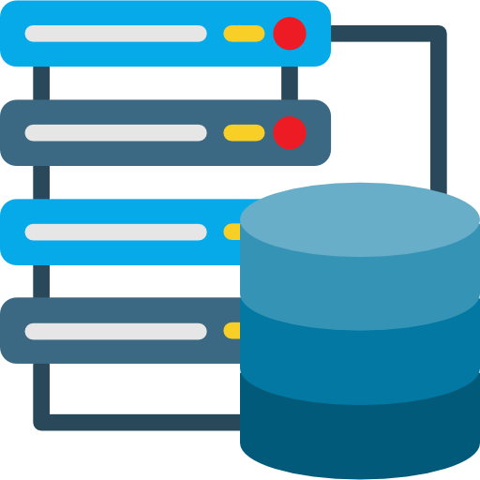
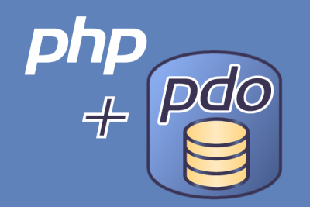
Conexión cliente - BDD
Como creamos nuestra conexión a la BDD?
Creamos una conexión con PDO, la cual nos permite proteger los datos de inyecciones sql.
PDO es el acrónimo de PHP Data Object.
Que es PDO?
PDO es la capa de abstracción de objetos para poder manipular los datos de las bases de datos de forma estándar.
Un programa PHP construido con PDO sirva para acceder a cualquier base de datos.

Slide 11
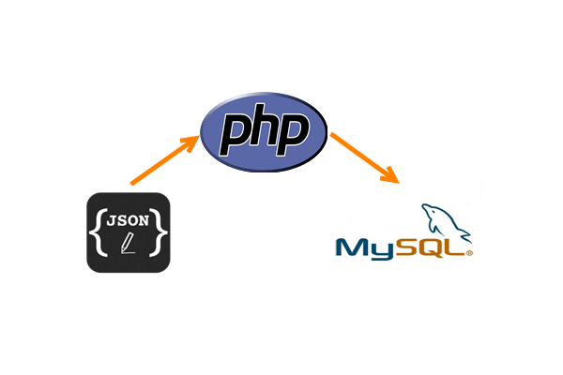
Utilizamos un patrón singleton de PDO para limitar el número de aperturas a la base de datos en una sola.
Implementamos scripts Php para gestionar las peticiones que lanzan los clientes.
La idea es parsear los datos en formato Json para que nuestra aplicación Android interprete los resultados
de forma legible.

Slide 12
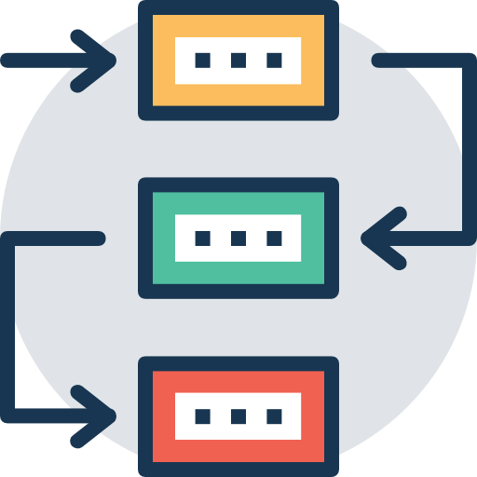
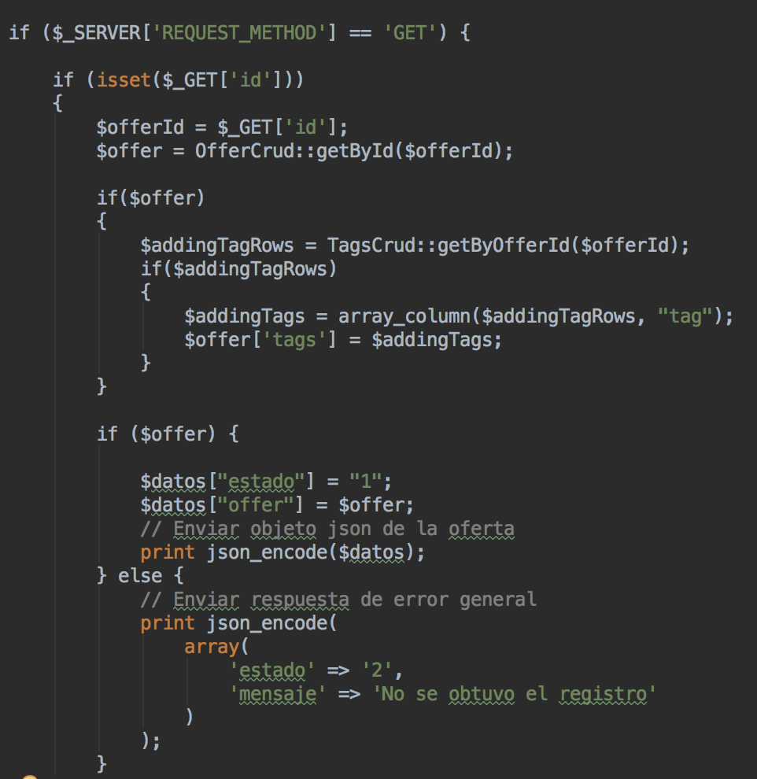
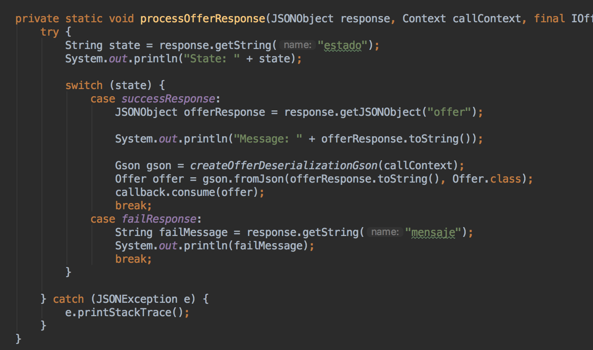
Flujo de datos
¿Cómo envío una respuesta de vuelta a la aplicación Android?
Es justo donde entra Json para actuar como formato de comunicación.
En cada respuesta enviaremos una serie de elementos Json que puedan ser interpretados del lado del cliente.
Esto es posible usando las funciones json_encode() y json_decode().

Slide 13

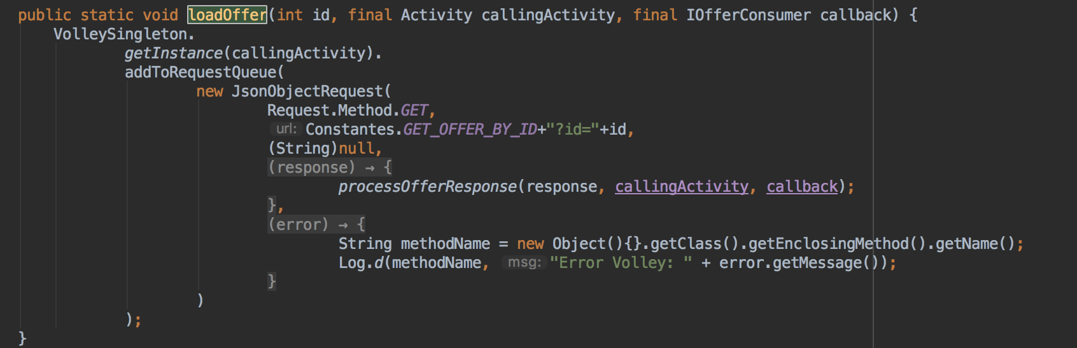
Volley Google
Volley es una librería desarrollada por Google para optimizar el envío de peticiones http desde las aplicaciones
Android hacia servidores externos.
Gracias a esta biblioteca podemos hacer peticiones a servidores web que nos devuelvan un JSON o una imagen.
Algunas características:
▪ Procesamiento concurrente de peticiones.
▪ Priorización de las peticiones, lo que permite definir la preponderancia de cada petición.
▪ Cancelación de peticiones
▪ Implementación de caché en disco y memoria.
Para utilizarlo se crea una cola y añadiendo después peticiones a esa cola:

Slide 14
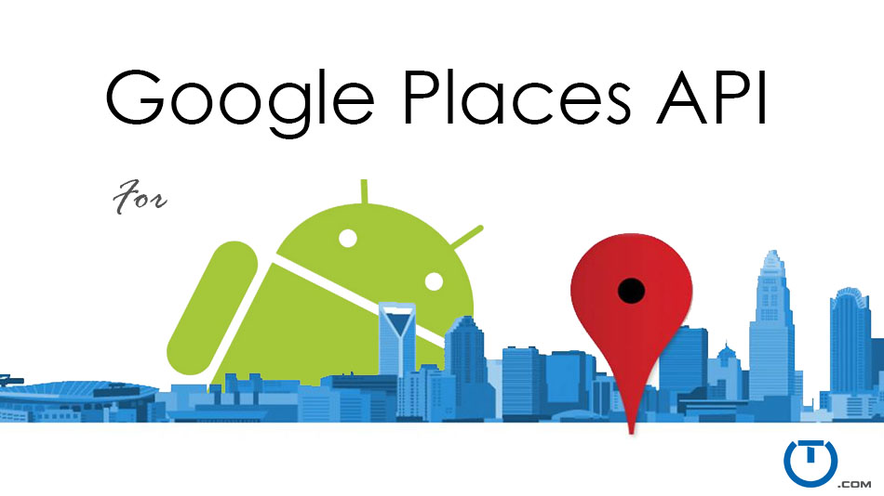
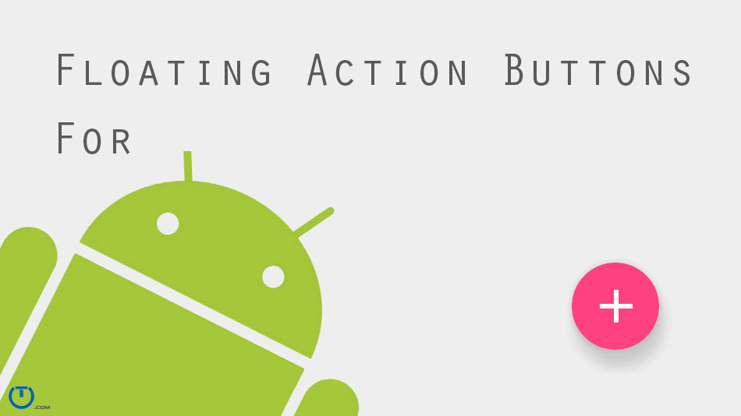
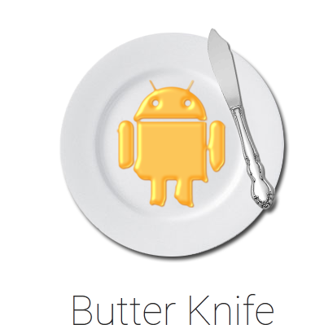
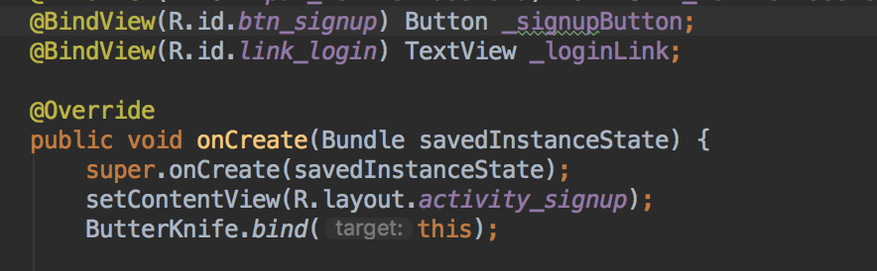
Más librerías utilizadas
Utilizamos la Google Places API para brindar la ubicación de un producto a la hora de concretar una venta.
Añadimos el FAB (Floating Action Button) haciendo uso de la siguiente librería que existe en
la web: Floating Action Button Library For Android
Utilizamos la libreria butterknife. Butter Knife es una librería que nos facilitará la tarea de
relacionar los elementos de las vistas con el código en nuestras aplicaciones Android.
Nos evitó tener que utilizar siempre findViewById y simplificó el código.
Ejemplo butterknife:

Slide 15

Demo

Slide 16

Preguntas

Slide 17

Gracias!

